Slide 1
LA VALUTAZIONE
METODI E TECNICHE PER MISURARE E VALUTARE l’apprendimento
A cura della prof.ssa Tiziana Pivotti
Anno scolastico 2022/2023

Slide 2
SOMMARIO
PRIMA PARTE: premessa; zona prossimale di sviluppo (slide 3-9)
SECONDA PARTE: la verifica; tipologie di prove di verifica (slide 11-21)
TERZA PARTE: la valutazione. (slide 23-28)

Slide 3
PREMESSA
La valutazione genera conflitti con studenti e genitori se non si condividono i criteri;
Ciò minaccia la relazione educativa docente studente e il controllo della classe e la sua gestione;
La valutazione non coincide con la misurazione di una prestazione, ma è interpretazione complessa di fattori emotivi, relazionali, contestuali;
La valutazione è sempre bifronte: un insuccesso nell’apprendimento dei nostri studenti segnala un problema del processo di insegnamento; è scorretto escludere questa possibilità.

Slide 4
PREMESSA
Gli input di apprendimento e le conseguenti verifiche devono collocarsi al giusto livello di sfida, nell’area di sviluppo potenziale dello studente. Ciò richiede personalizzazione degli apprendimenti.
Accanto ad una valutazione di risultato (valutazione dell’apprendimento) è necessario introdurre una valutazione dinamica , di processo, migliorativa (valutazione per l’apprendimento). Necessario autovalutazione e co-valutazione
Agli scrutini finali ci si rende conto che valutare è cosa importante per studente e il suo futuro scolastico e professionale, ma spesso si danno solo numeri …nel voto si confondono troppe variabili (emotive, personali, contestuali)

Slide 5
PERSONALIZZAZIONE DEGLI APPRENDIMENTI
La valutazione standardizzata è l’obiettivo verso cui si tende per gli alunni delle superiori orientati all’Esame di Stato;
Se procediamo a ritroso gli alunni più piccoli devono essere valutati in rapporto a se stessi in base alle proprie specificità e potenzialità, alle difficoltà che manifestano e ai progressi che realizzano;
Come ha scoperto Vigotskij lo sviluppo cognitivo è reso possibile dall’apprendimento: in famiglia e a scuola si devono creare quelle condizioni di apprendimento occasionale e intenzionale che permettono ad un bambino di passare dal livello cognitivo in cui si trova a quello successivo (area di sviluppo prossimale)
Senza stimoli adeguati non c’è sviluppo cognitivo; solo una mediazione sociale oculata permette lo sviluppo della competenza

Slide 6

La PERSONALIZZAZIONE DELL’APPRENDIMENTO è funzionale allo sviluppo cognitivo potenziale di ciascuno (che è diverso da soggetto a soggetto)
stesso cibo per animali con apparato digerente diverso non va bene;
qualcuno crescerà e si svilupperà sano e forte; qualcuno deperirà; qualcuno si ammalerà; qualcuno morirà;
dobbiamo differenziare l’alimentazione per un gatto e una pecora per dare loro le stesse opportunità di crescita;
in classe dobbiamo alimentare gli apprendimenti con didattica diversificata e articolata negli approcci e negli stimoli compatibile con varietà di forme mentali e profili degli studenti.

Slide 7
L’OSSERVAZIONE PER COGLIERE NEGLI STUDENTI LE DIFFERENZE :
SECONDO L’APPROCCIO COGNITIVISTA LE DIFFERENZE INDIVIDUALI VENGONO INDAGATE SECONDO TRE DIREZIONI:
  IL NOSTRO SISTEMA DI IMPARARE TRAMITE MEMORIA E ATTENZIONE;
  LA BASE DI CONOSCENZE DICHIARATIVE, PROCEDURALI, METACOGNITIVE POSSEDUTE;
  STILE COGNITIVO: è un modo particolare di affrontare i problemi e compiti impiegando certe strategie piuttosto di altre, attraverso processi di controllo e autoregolazione.
SECONDO L’APPROCCIO COSTRUTTIVISTA LE DIFFERENZE DIPENDONO ANCHE DA ASPETTI SOCIO-AFFETTIVI-DECISIONALI; PERSONALITA’ E TEMPERAMENTO

Slide 8
PROCESSI PER IMPARARE
SONO AZIONI INTEGRATE INTELLETTIVE ED EMOTIVE, PERSONALI E SOCIALI CHE DANNO LUOGO ALLE TRASFORMAZIONI COGNITIVE E AI SISTEMI DI PADRONANZA (o competenza)
  AZIONI INTEGRATE: COMPRENDERE, ANALIZZARE, RICOSTRUIRE, ORDINARE, RIELABORARE, RISOLVERE, IPOTIZZARE E VERIFICARE, APPLICARE, TRASFERIRE, GENERALIZZARE
  8. L’alunno conosce in modo ordinato e sicuro i contenuti della disciplina; sa applicare in modo consapevole e corretto in vari contesti, per lo più noti, procedure e conoscenze apprese; sa esprimere in modo corretto valutazioni personali. Si orienta con sicurezza nella risoluzione di problemi nuovi. (Ptof Istituto Omnicomprensivo, criteri di valutazione)

Slide 9
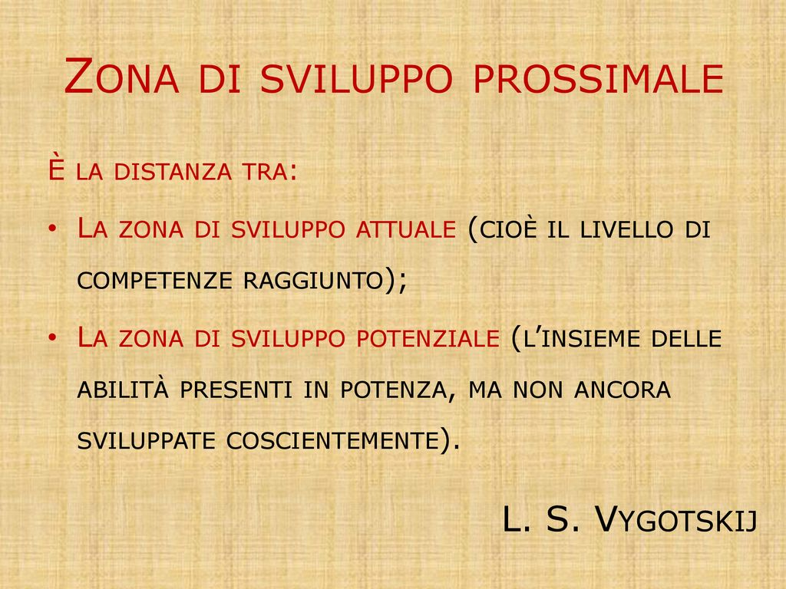

Slide 10
ZONA DI SVILUPPO PROSSIMALE
Lo sviluppo cognitivo di ciascuno è diverso da soggetto a soggetto
Per passare da un livello di sviluppo ad un altro superiore ci vogliono stimoli adeguati promossi dal docente, adulto o pari (MEDIATORE)

Slide 11
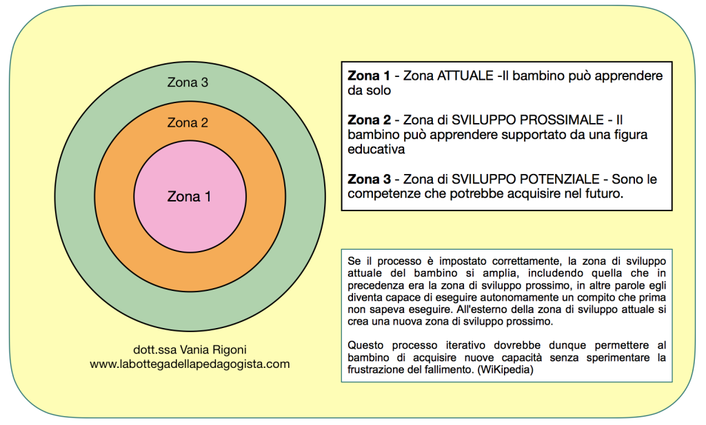

Slide 12
SECONDA PARTE
VERIFICARE E VALUTARE

Slide 13
PROFESSIONE DOCENTE
L’insegnante non deve essere un teorico della valutazione, ma deve:
  Sapere PERCHE’ VALUTA (Qual è il senso della valutazione)
  Prefigurare I PROCESSI COGNITIVI ED EMOTIVI attivati dalla mente dello studente dalle sue richieste (ricordo, memoria, applicazione, rabbia, frustrazione, partecipazione)
  Essere consapevole dell’impatto FORMATIVO DELLA SUA VALUTAZIONE (la valutazione orienta l’apprendimento e la crescita di uno studente)

Slide 14
PROFESSIONE DOCENTE
Chi valuta deve riconoscere COERENZA tra le AZIONI messe in atto PER VALUTARE e il senso che attribuisce alla sua AZIONE VALUTATIVA
Spesso nei consigli di classe c’è confusione tra VERIFICA e VALUTAZIONE
VERIFICA: misura quantitativa delle conoscenze, abilità e competenze apprese in relazione ad un progetto didattico (misurazione dell’apprendimento)
VALUTAZIONE: riconoscere valore al processo di apprendimento in funzione di uno scopo (FORMARE LA PERSONA)

Slide 15
VERIFICO: misuro conoscenze e abilità apprese
RISULTATI: li ordino per livelli
INTERPRETO: i dati rispetto ai processi individuali di sviluppo
OTTENGO: informazioni su modo di apprendere e di insegnare
VALUTO: in funzione di uno scopo (cerco cosa ha valore per individuo)

Slide 16
ESEMPIO….
Lavoro su Modulo di storia, di scienze, di alimentazione ….
Preparo una prova di verifica i cui risultati si articolano su tre livelli (positivo, sufficiente, insufficiente).
LIVELLO POSITIVO: sono sicuro che gli studenti abbiano capito l’argomento o abbiano studiato a memoria? Quale valore formativo ha avuto il mio modulo? La verifica me lo ha dimostrato? Hanno ampliato la zona di sviluppo attuale?
LIVELLO SUFFICIENTE: hanno studiato in modo superficiale? Non hanno strategie di studio? Hanno difficoltà nella semantica della disciplina o nell’epistemologia? (forse io non ho spiegato bene?)
LIVELLO INSUFFICIENTE: siamo sicuri che sia solo mancanza di studio? Oppure ci sono difficoltà di apprendimento non certificate? Oppure ho instaurato con lo studente un rapporto non positivo? Se odiasse la materia? Come posso aiutarlo o motivarlo? Ho lavorato affinché imparasse ad organizzare lo studio? Ho considerato bene la ZSP?

Slide 17
PROVA DI VERIFICA
ASSUNTO FONDAMENTALE: si verifica solo ciò che è stato progettato
Alla base della prova di verifica c’è IL PROGETTO FORMATIVO (il nostro modulo didattico) costituito da:
  A. PROGETTO DIDATTICO (OBIETTIVI)
  B. PROCESSO DI MATURAZIONE E DI APPRENDIMENTO (RISULTATI RAGGIUNTI)
  LA PROVA DI VERIFICA MISURA:
    1. LA DISTANZA TRA OBIETTIVI E RISULTATI (PROCESSO DI APPRENDIMENTO)
    2. LA FATTIBILITA’ E LA COERENZA DEL PROGETTO DIDATTICO (PROCESSO DI INSEGNAMENTO)

Slide 18
I RISULTATI DELLA VERIFICA SONO PUNTEGGI DA INTERPRETARE
Il mio progetto didattico ha promosso nell’allievo cambiamento e sviluppo dell’apprendimento?
Che senso hanno questi risultati per lo sviluppo intellettuale dello studente?
Quali percorsi lo studente ha attivato per personalizzare il concetto?
Perché non ha seguito il percorso tipico? Errore o potenziale?
I processi di mediazione e cooperazione hanno migliorato l’apprendimento?

Slide 19
LA PROVA DI VERIFICA
HA VALORE SOLO SE:
  I CRITERI SONO STATI ESPLICITATI :
    IN SEDE DI PROGETTAZIONE
    AGLI STUDENTI
  OGGI LE PROVE SONO ANDATE:
    DIVERSIFICANDOSI
    OGGETTIVANDOSI (meno arbitrarietà soggettiva)
    RICORDARE CHE LA PROVA :
      NON MISURA L’APPRENDIMENTO (ma alcuni risultati dell’apprendimento)
      NON MISURA LO STUDIO (ma l’effetto dello studio)
      MISURARE IL RISULTATO E’ COME MISURARE LA FEBBRE
      è facile da rilevare, ma presenta rischi interpretativi

Slide 20
COME COSTRUIRE PROVE APPROPRIATE
LA PROVA DEVE:
  ACCERTARE IL RAGGIUNGIMENTO DELL’OBIETTIVO
  FORMULARE DOMANDE UNIVOCHE
  INDIVIDUARE CONOSCENZE (S ,CAPACITA’ E COMPETENZE
  ARTICOLARSI PER BLOCCHI TEMATICI
  ESSERE CORREDATA DI GRIGLIA DI VALUTAZIONE (con indicatori e descrittori precisi)
  ESSERE VALIDA (precisa), ATTENDIBILE (misurabile), OGGETTIVA (indipendente dal correttore)

Slide 21
LE DOMANDE DEVONO PRESENTARE
EQUILIBRIO: tra difficile, medio, facile
ARTICOLAZIONE: ordine dell’argomento di studio
PUNTEGGIO: indicare sempre il punteggio ad ogni domanda e soglia di sufficienza

Slide 22
TIPOLOGIE DI ITEM 1
VERO O FALSO
Misura acquisizione conoscenze
Quando F, chiedere la risposta V
COMPLETAMENTO
Rileva conoscenze mnemoniche per riconoscimento o rievocazione
Di nove parole mancanti indicarne 16
CORRISPONDENZA
Tra due liste di termini
Verifica conoscenze e comprensione
Per evitare risp. a caso, 2 elementi in più nella 2^lista

Slide 23
TIPOLOGIA DI ITEM 2
SCELTA/RISPOSTA MULTIPLA
Valida se presenta almeno 15/20 item
Misura comprensione, conoscenza, capacità di analisi
SEQUENZA CONCETTUALE
Individua conoscenze e comprensione di rapp. causa/effetto
Sequenze cronologiche, processi e fasi
RISPOSTA CHIUSA
La domanda presuppone una risposta
Il correttore deve presentare varie modalità di risposta.

Slide 24
TERZA PARTE….LA VALUTAZIONE

Slide 25
VALUTARE SIGNIFICA:
ATTRIBUIRE O DICHIARARE IL VALORE DI QUALCOSA, SIGNIFICA VALORIZZARE QUALCOSA IN FUNZIONE DI UNO SCOPO
VALUTARE NELLA SCUOLA E’ INDIVIDUAZIONE E RICERCA DI CIO’ CHE HA VALORE (NEGLI APPRENDIMENTI, NEGLI INSEGNAMENTI, NELL’ISTUZIONE) PER LA FORMAZIONE DELLA PERSONA (scopo)
QUANDO SI VALUTA SI ATTRIBUISCE SENSO E VALORE AD UN DETERMINATO PROCESSO EDUCATIVO

Slide 26
L’ATTIVITA’ VALUTATIVA DEVE CONSIDERARSI:
PRODUTTIVA: deve produrre qualcosa di nuovo in funzione al cambiamento, alla crescita
COMPARATIVA: è sempre frutto di confronto tra due o più entità
CRITICA: è ricerca critica che confuta e conferma, per decidere e agire
ERMENEUTICA: è interpretazione delle azioni messe in campo nella scuola sia dagli studenti sia dai docenti.

Slide 27
L’ATTIVITA’ VALUTATIVA DEVE CONSIDERARSI:
SCIENTIFICA: La valutazione non è mai definitiva e assoluta, l’incertezza è sempre presente, pertanto necessario atteggiamento scientifico;
EQUILIBRATA: no all’eccesso valutativo, no all’assenza di valutazione, sì ad una valutazione dosata e calibrata sui nodi concettuali (competenze, conoscenze, principi, teorie, modelli) e sulle connessioni dinamiche tra quei nodi che si considerano cruciali per lo sviluppo della persona (processi, procedure, relazioni).
TRIANGOLATA: la valutazione deve essere fatta in team, plurale e condivisa (l’individualismo produce errori)

Slide 28
FUNZIONI DELLA VALUTAZIONE
REGOLATIVA: si valuta per regolare i percorsi, I CURRICOLI, GLI APPRENDIMENTI, LE DECISIONI DIDATTICHE
MIGLIORATIVA: si valuta per migliorare l’offerta formativa della scuola, non solo per controllare il suo funzionamento.
    IL MIGLIORAMENTO: deriva dalla valutazione interna, autocontrollo riflessivo di docenti e allievi
    IL CONTROLLO: deriva da valutazione esterna (Invalsi)

Slide 29
VALUTARE = RICONOSCERE IL VALORE DEL PROGETTO DIDATTICO
LA VALUTAZIONE
  mira a riconoscere il valore del progetto formativo ed educativo
  Mira a comprendere ciò che ha SENSO, SIGNIFICATO, IMPORTANZA nelle trasformazioni formative progettate
    SENSO (valore personale, emotivo, motivazionale, relazionale)
    SIGNIFICATO ( riguarda la connessione con le conoscenze o competenze pregresse)
    IMPORTANZA (riguarda il valore epistemico, disciplinare dell’argomento
    Es.: «I promessi sposi» sono il miglior romanzo storico-popolare, fondamentale la lettura critica alle superiori (Importanza); per un adolescente I P.S sono lettura funzionale all’apprendimento dell’educazione linguistica e letteraria (Significato); il miglior modo per avvicinare Mario, studente liceale, alla lettura «alta», al piacere dell’incontro con l’autore…è rappresentato dai PS (Senso).

Slide 30
LA VALUTAZIONE E’ ECOLOGICA QUANDO:
TUTTE LE PERSONE SONO:
  SOGGETTI E NON OGGETTI DI VALUTAZIONE:
QUINDI:
  NON SI VALUTANO LE PERSONE-INSEGNANTI, LE PERSONE-STUDENTI, LE PERSONE-DIRIGENTI, MA I LORO COMPORTAMENTI E I RISULTATI, LE COMPETENZE E LE ABILITA’, LE PRESTAZIONI, IL PERCORSO, IL PROFITTO.
INOLTRE:
  LA VALUTAZIONE NON RIGUARDA SOLO L’ALLIEVO, MA TUTTI COLORO CHE LAVORANO NELLA SCUOLA.
  LA VALUTAZIONE E’ PARTECIPATA A TUTTI GLI ATTORI, NON SUBITA.

Slide 31
OSSERVAZIONE: BASE DELLA VALUTAZIONE
Osservo: CHE COSA?
Osservo: PERCHE’? A QUALE SCOPO?
SI OSSERVA PER VALUTARE
SI VALUTA PER DECIDERE
SI DECIDE PER AGIRE
PER OSSERVARE:
MI DEVO DOTARE DI ORGANIZZATORI DELL’OSSERVAZIONE PER:
  SELEZIONARE GLI ELEMENTI CHE RITENGO SALIENTI ALLA COMPRENSIONE DEL PROCESSO CHE STO VALUTANDO

Slide 32
MODALITA’ VALUTATIVE BASATE SULL’OSSERVAZIONE
OSSERVAZIONE SISTEMATICA
OSSERVAZIONE ESPERIENZIALE
Osserva:
  comportamenti e atteggiamenti
  clima di classe
  L’imprevisto (ciò che esce dagli schemi: anche la sciocchezza sparata dell’alunno può essere rilevante nella valutazione complessiva)
Osserva e misura conoscenze e abilità
È pertinente
È valida
È affidabile
È trasferibile

Slide 33
VANTAGGI/LIMITI
VANTAGGI:
  Sono prove oggettive
  La correzione è indipendente dal correttore
  La varietà degli item garantisce la misurazione di conoscenze e abilità
  Se costruiti come suggerito, la casualità delle risposte è limitata
  Per evitare la copiatura, fare due versioni della stessa prova
  LIMITI
    Verificano, non valutano il farsi dell’apprendimento dell’allievo, come impara, come elabora, come produce nuove idee.
    IMPORTANTE QUINDI: molteplicità di strumenti valutativi (oggettivi, descrittivi, narrativi)

Slide 34
Il materiale presentato è un compendio tratto da:
F. Tessaro, Processi di insegnamento e valutazione dell’apprendimento
A cura della prof.ssa Tiziana Pivotti
Anno Scolastico 2019/20

